Slide 1
KALKULUS Bagian 4. Turunan dan Integral Sesi Online 11 PROGRAM STUDI INFORMATIKA UNIVERSITAS SIBER ASIA Oleh : Ambros Magnus Rudolf Mekeng,S.T,M.T

Slide 2
Content:
Aturan Rantai
Turunan Tingkat Tinggi
Diferensiasi Implisit

Slide 3
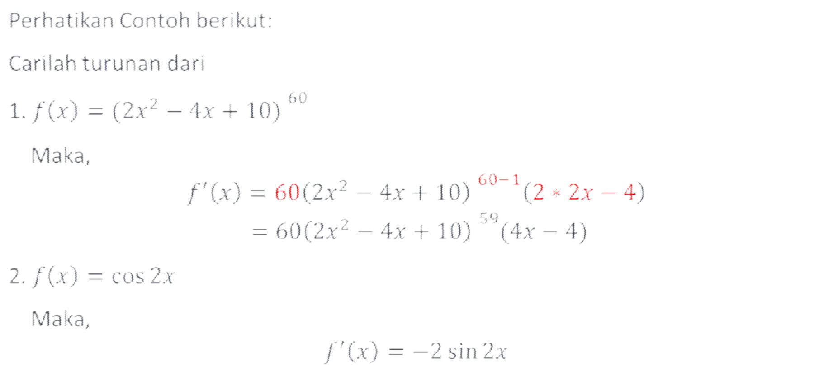
Aturan Rantai

Slide 4
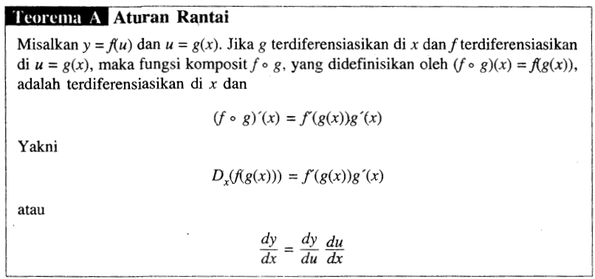
Aturan Rantai

Slide 5
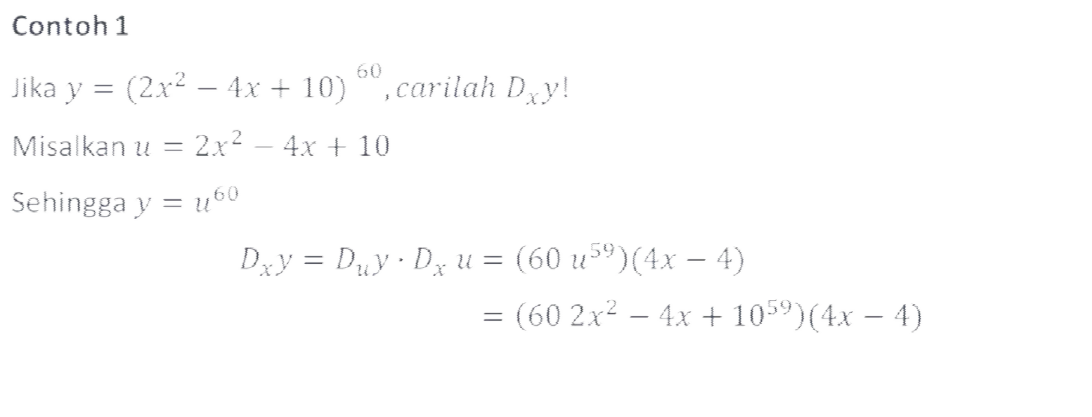
Penerapan Aturan Rantai

Slide 6
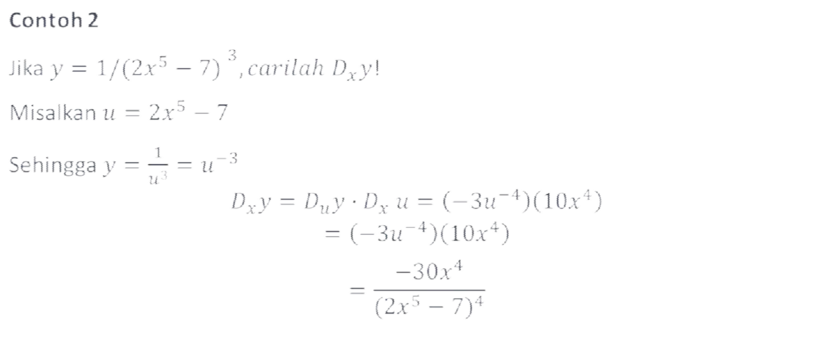

Slide 7
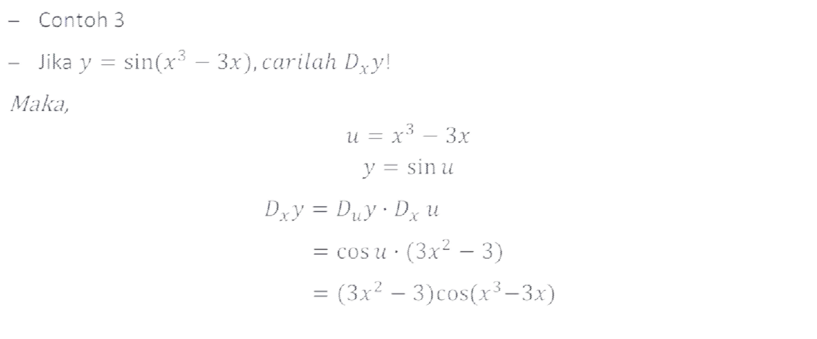

Slide 8

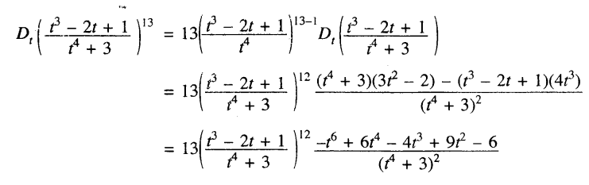
– Contoh 4:

Slide 9

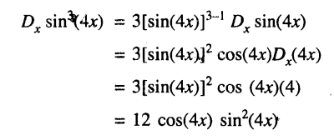
– Contoh 5:

Slide 10
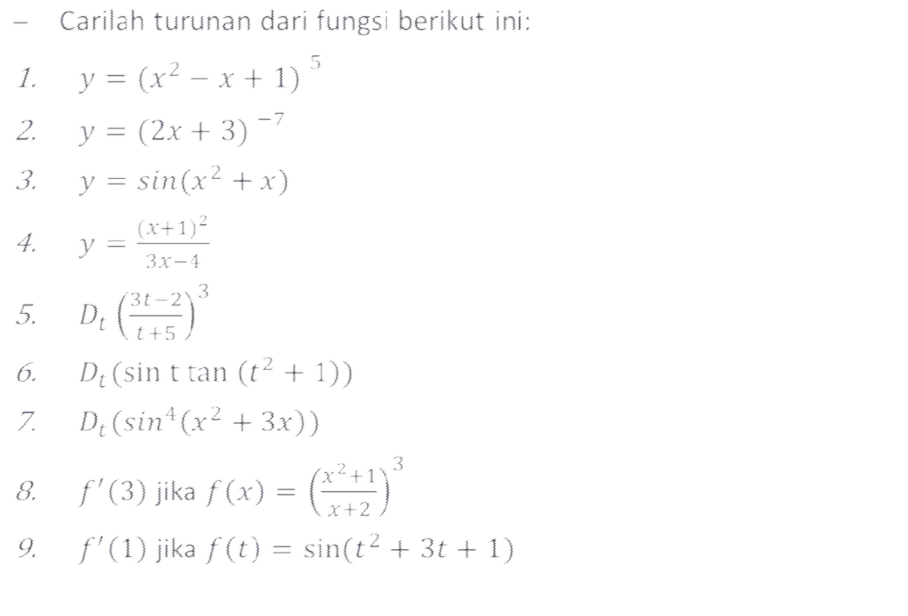
Latihan 1

Slide 11
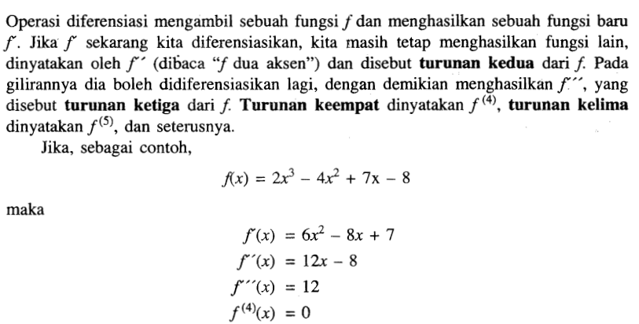
Turunan Tingkat Tinggi

Slide 12
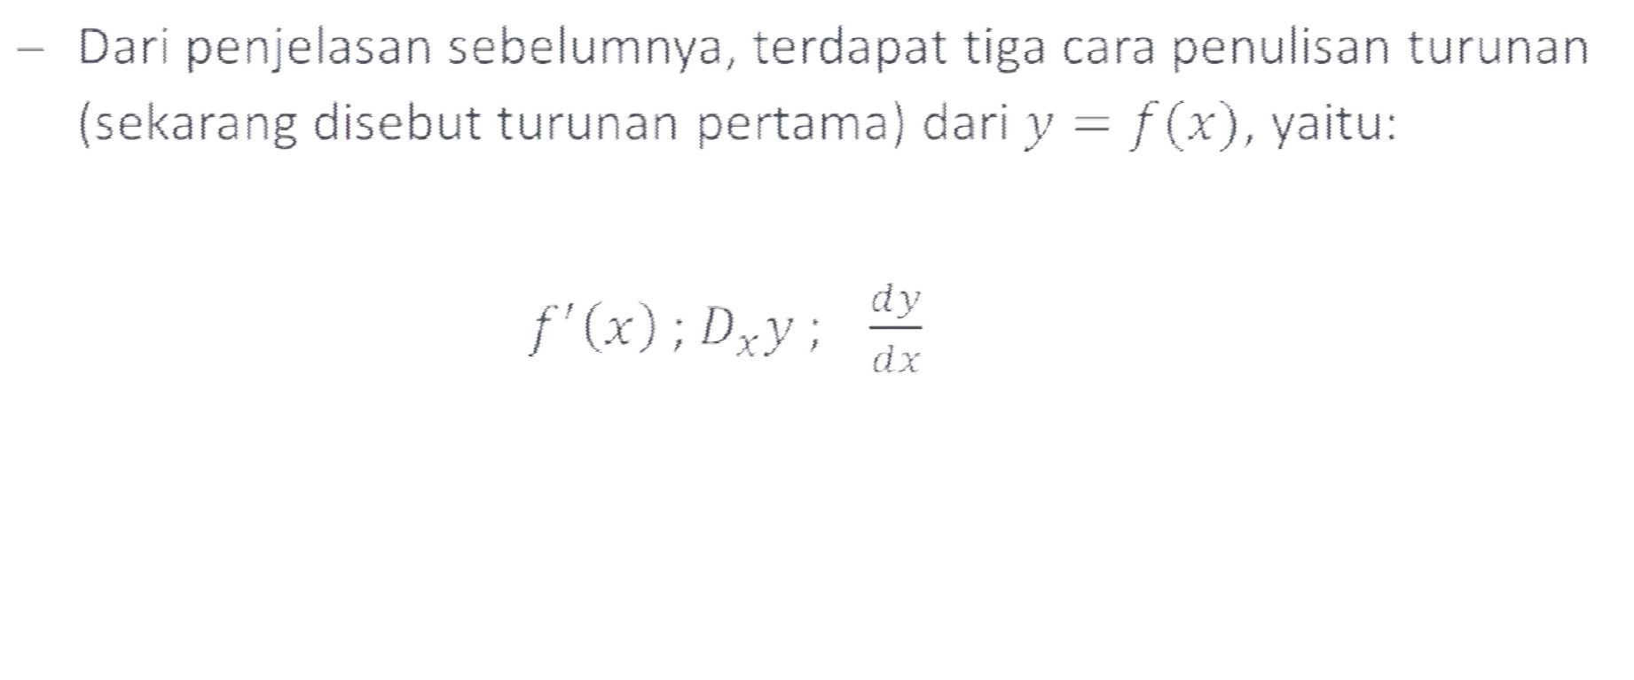

Slide 13
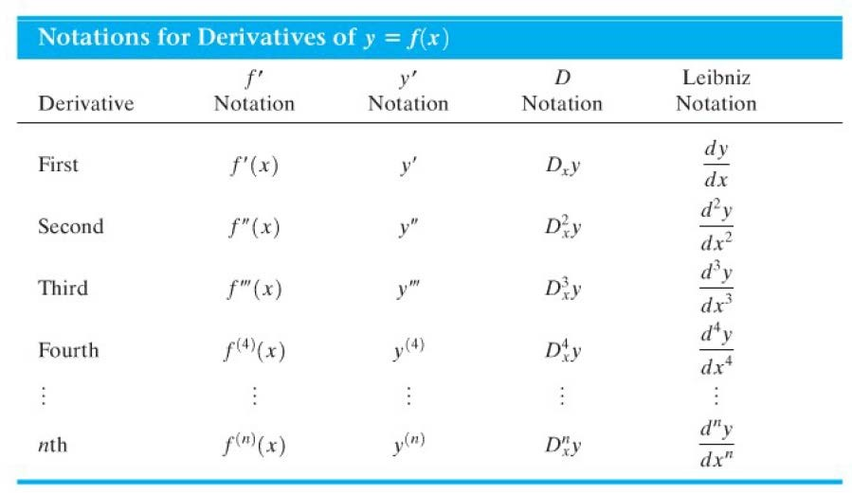
Notasi Turunan

Slide 14
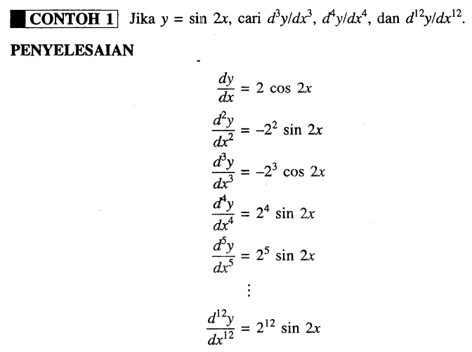

Slide 15
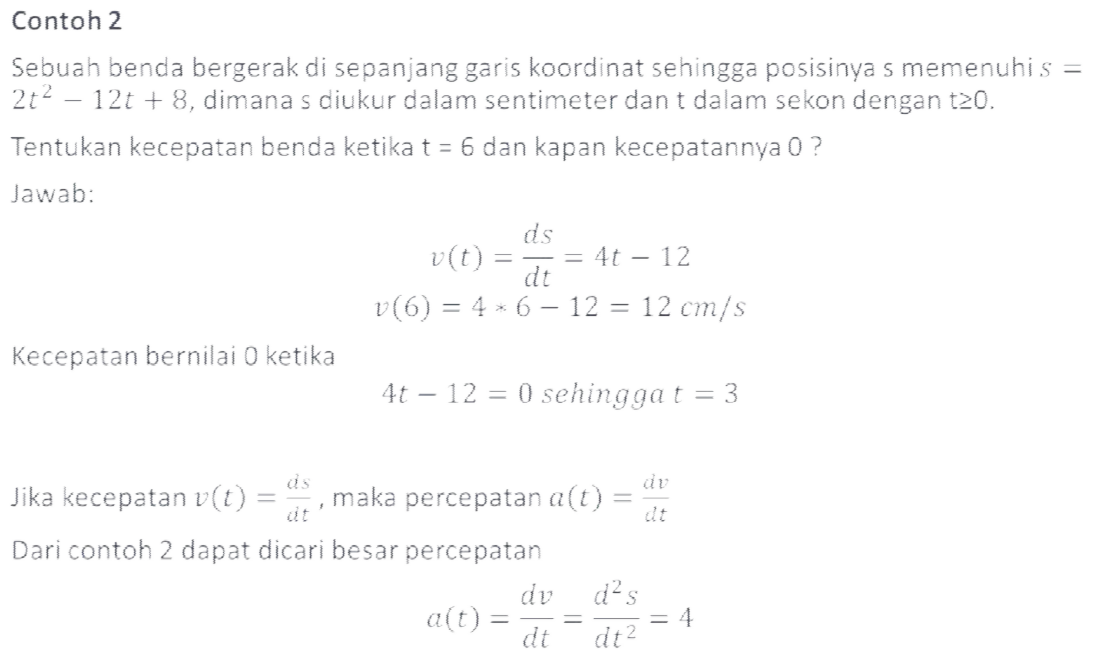

Slide 16
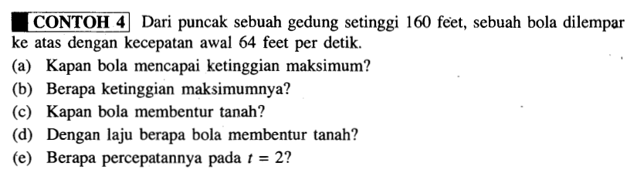
Cobalah soal berikut ini:

Slide 17
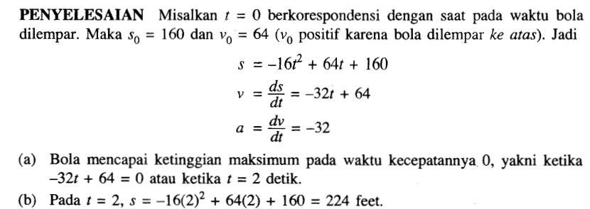
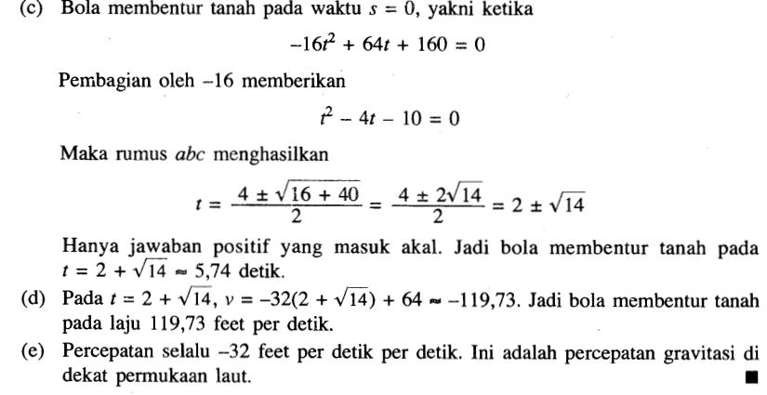

Slide 18
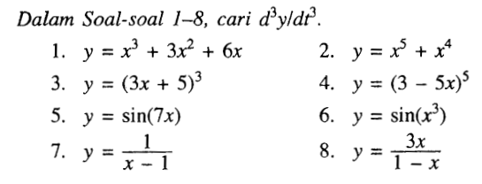
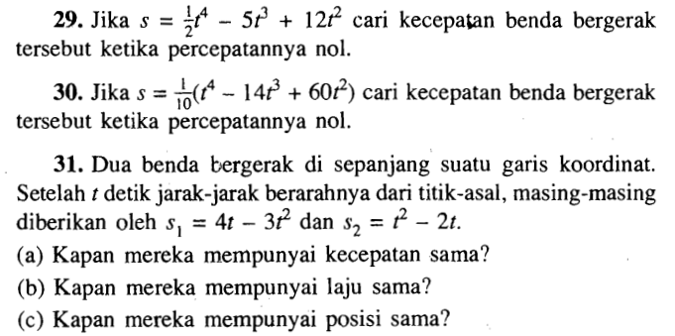
Latihan II

Slide 19
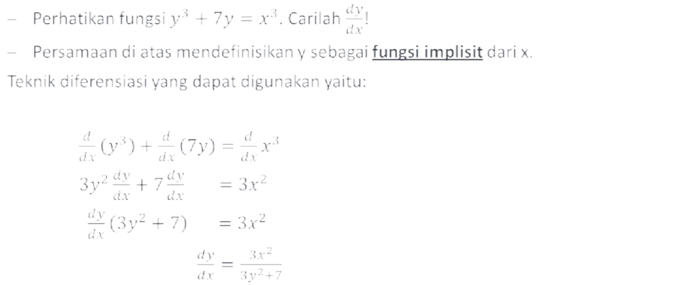
Diferensiasi Implisit

Slide 20
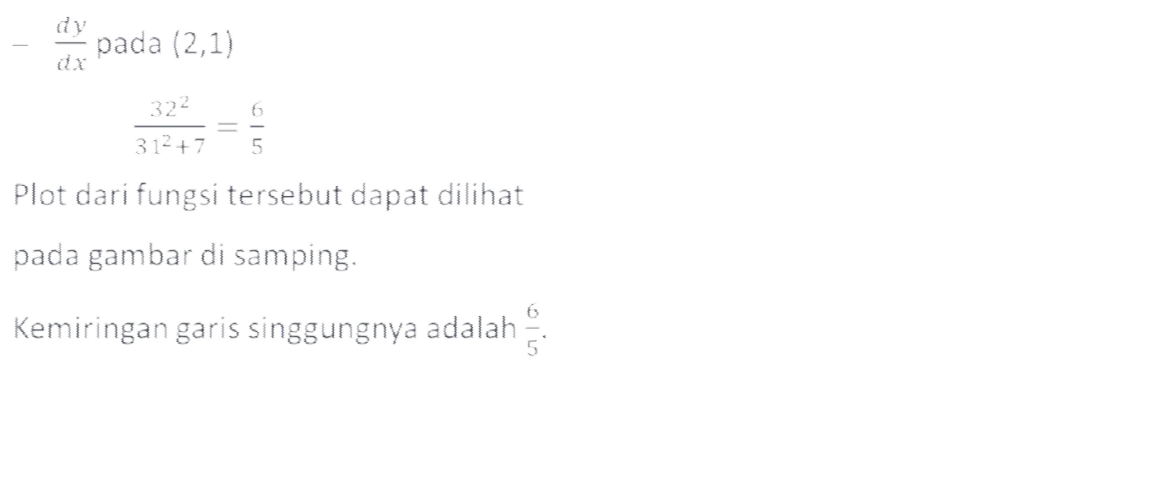
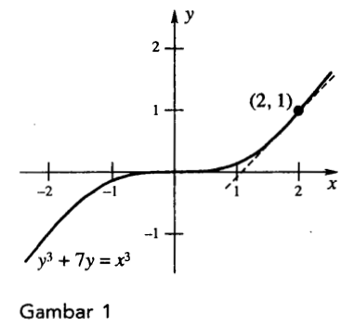

Slide 21
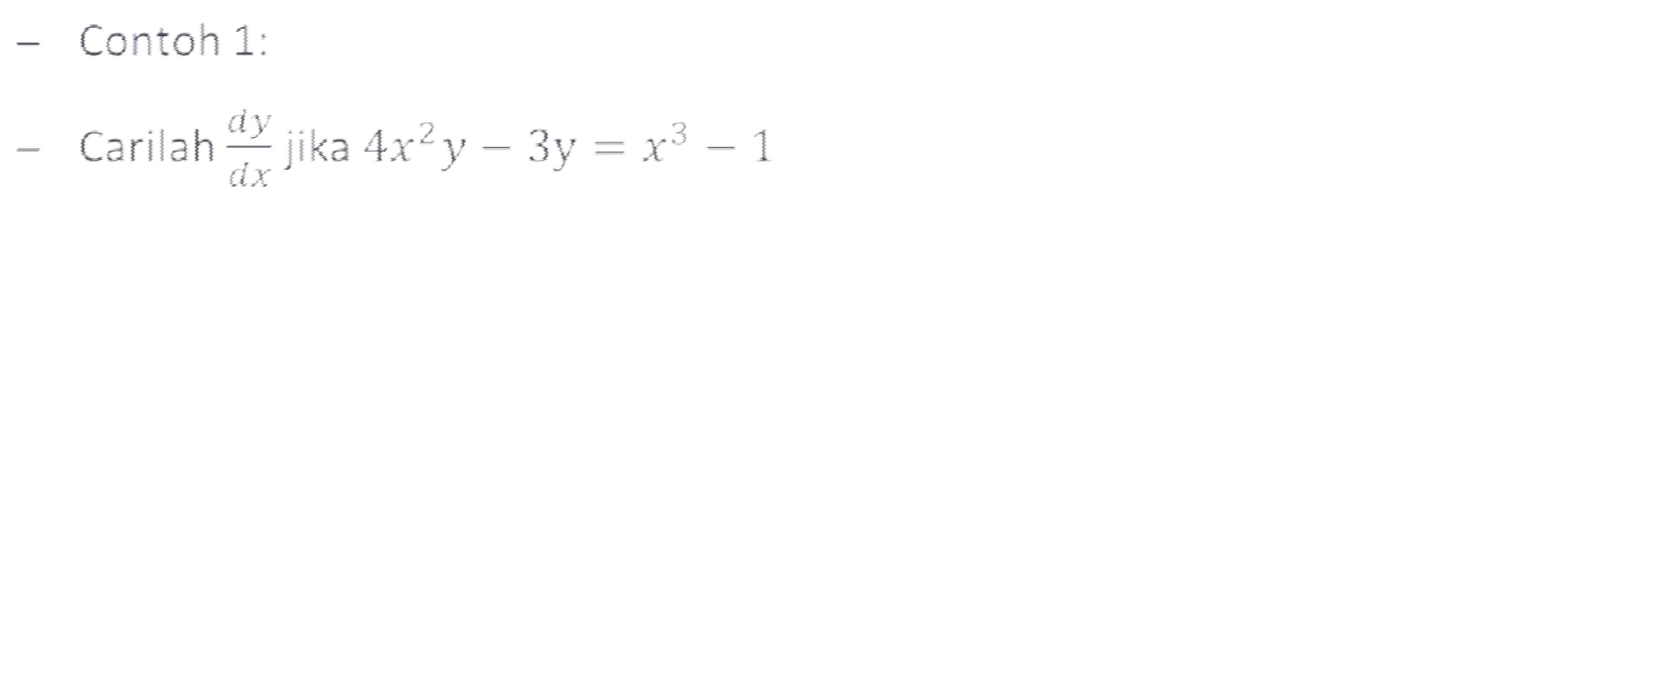
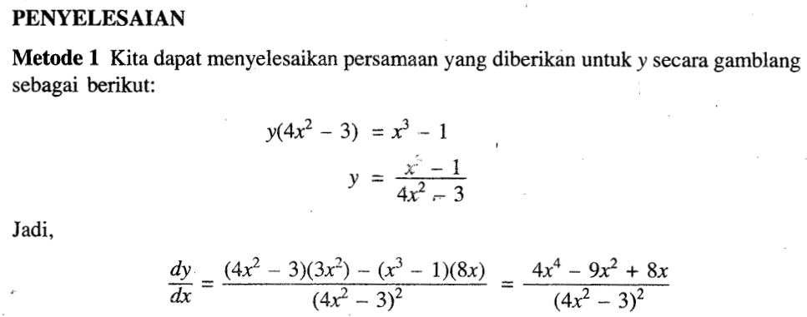

Slide 22
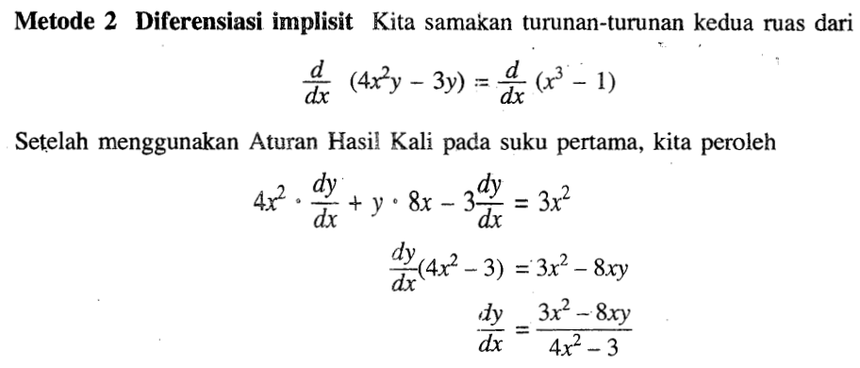
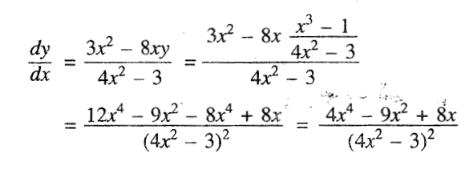

Slide 23
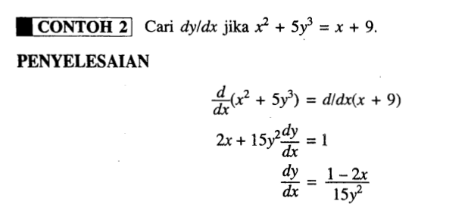
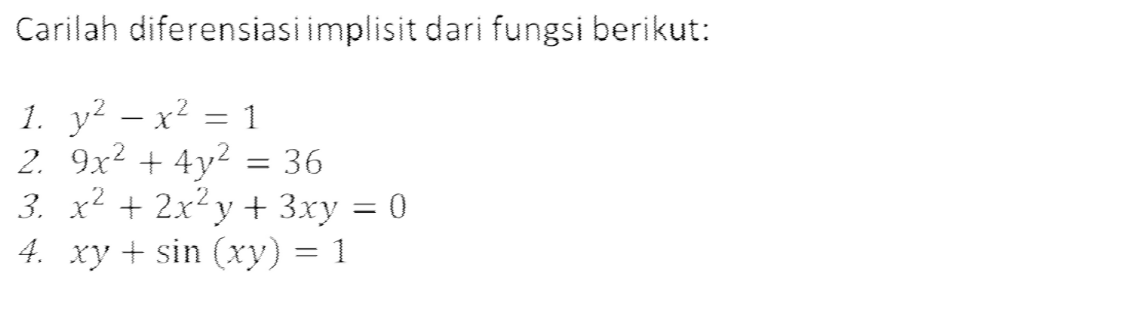

Slide 24
Nothing Worth Having Comes Easy.
There is no elevator to success.
You have to take the stairs.

